Slide 1


第三节 分部积分法
基本内容
小结

Slide 2
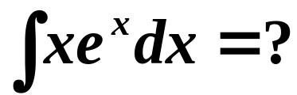
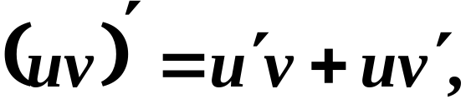
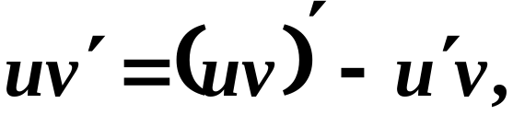
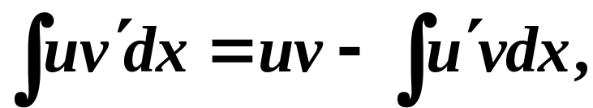


一、基本内容
问题
解决思路
利用两个函数乘积的求导法则.
分部积分公式

Slide 3


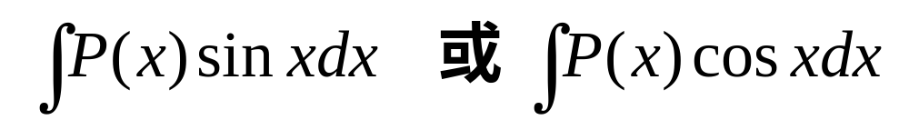
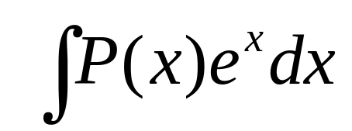
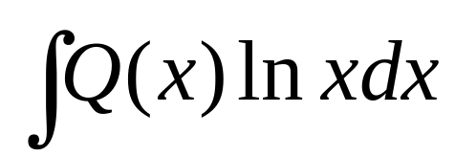
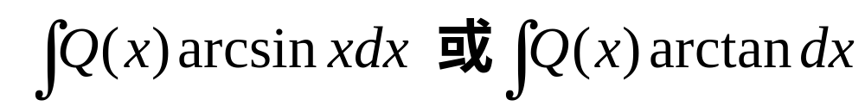
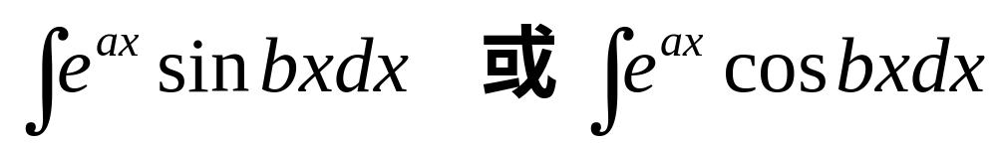
1、分部积分法适用于以下几种类型：
1
2
3
4
5

Slide 4

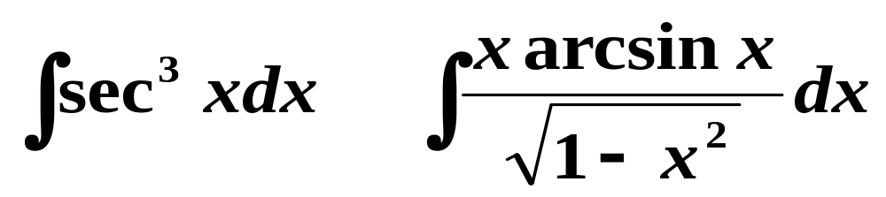

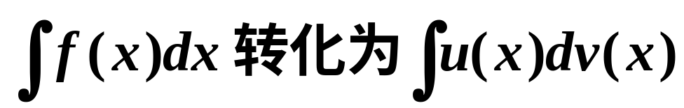
6
2、应用分部积分法计算不定积分的
过程可分为四个步骤：
1

Slide 5
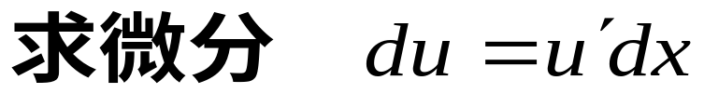

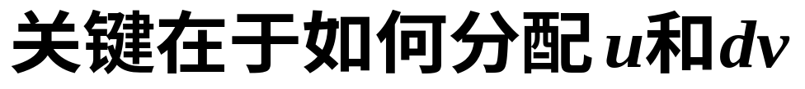
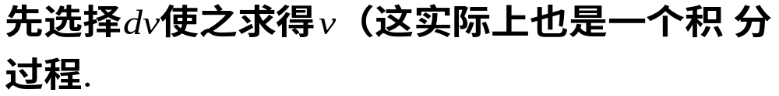
2
33
4
指导思想
3、选择u和dv的一般原则
1
Notes:
指导思想

Slide 6

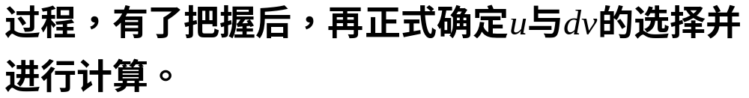
2
4、由于在实际应用中，将被积表达式
转化为Udv的方式一般不是唯一的。

Slide 7
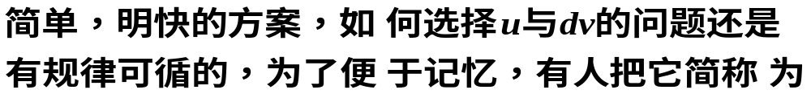

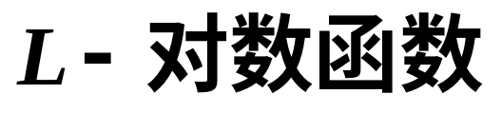
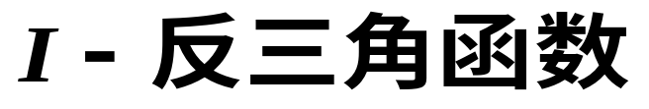
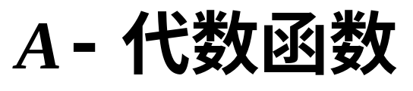
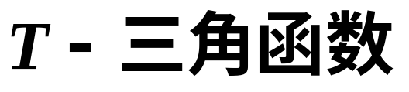
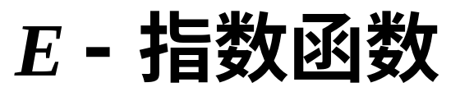
LIATE

Slide 8
LIATE
LIATE

Slide 9
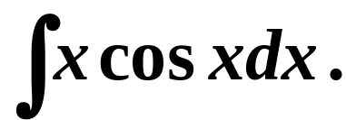
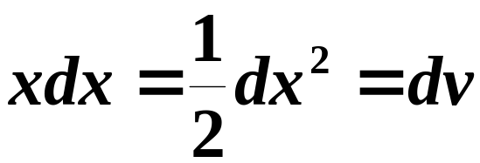

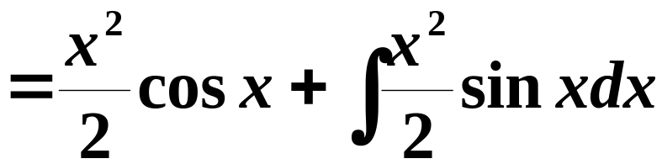
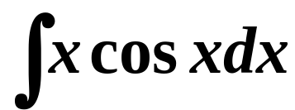
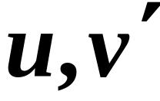

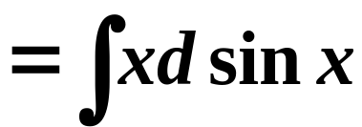
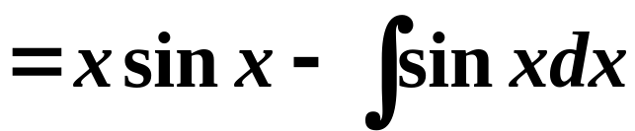

例1
求积分
解（一）
令
显然， 选择不当，积分更难进行.
解（二）
令

Slide 10
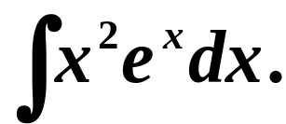
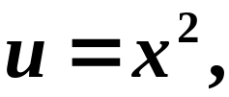

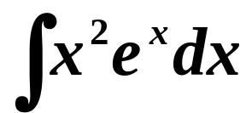
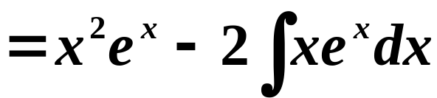

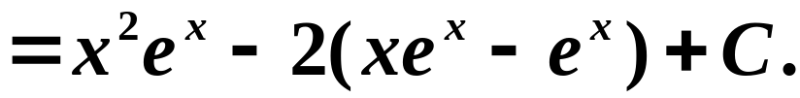


例2
求积分
解
（再次使用分部积分法）
结论
若被积函数是幂函数和正(余)弦函数或幂函数和指数函数的乘积, 就考虑设幂函数为 , 使其降幂一次(假定幂指数是正整数)

Slide 11
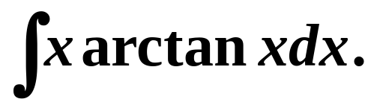
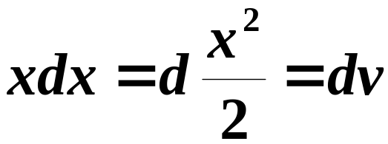

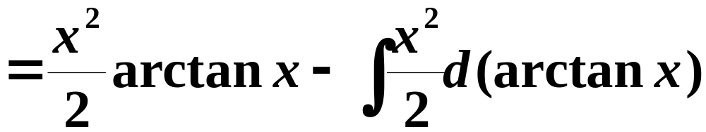
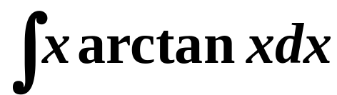
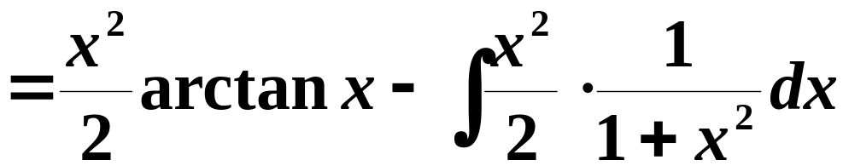
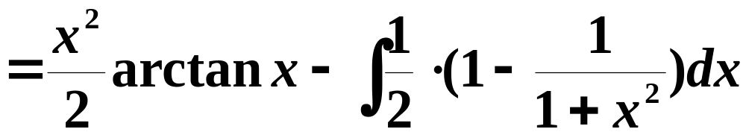
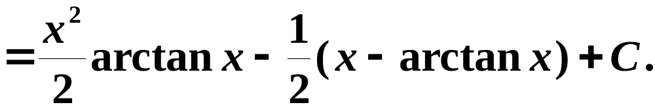
例3
求积分
解
令

Slide 12
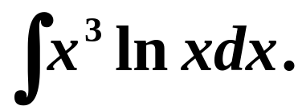
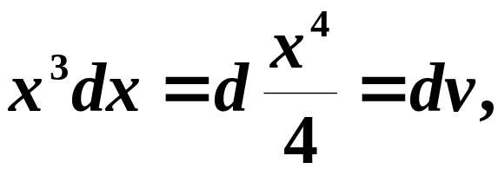

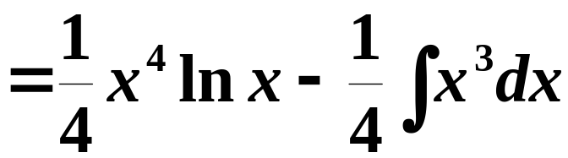
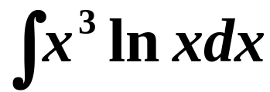
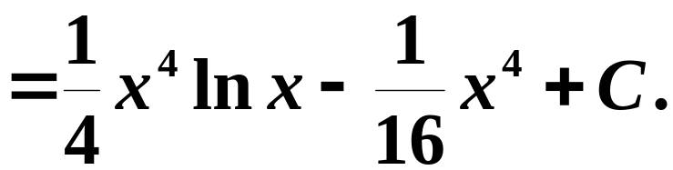
例4
求积分
解
结论
若被积函数是幂函数和对数函数或幂函数和反三角函数的乘积，就考虑设对数函数或反三角函数为 .

Slide 13
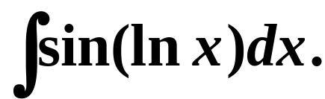
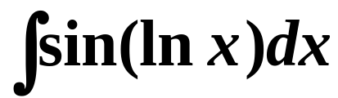
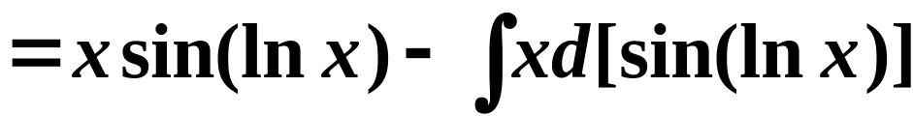
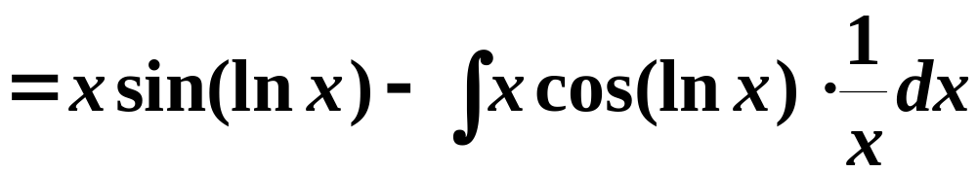
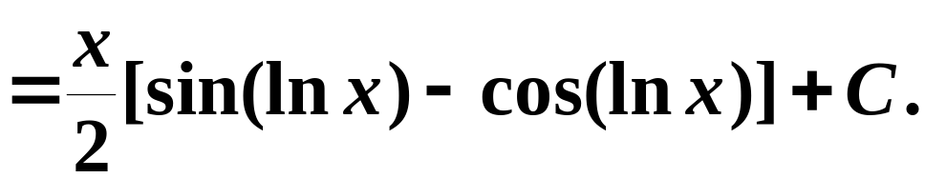

例5
求积分
解

Slide 14










例6
求积分
解
注意循环形式

Slide 15





例7
求积分
解

Slide 16









令

Slide 17











例8
解
两边同时对 求导, 得

Slide 18






例9

Slide 19






例10

Slide 20








例11
解
这是一个循环积分
解出I即可

Slide 21






例12
解
直接用分部积分，计算过程比较复杂，作变换

Slide 22










下面介绍分部积分速算法
微分部分
积分部分
+
思路
-
+
0
结 束

Slide 23











例12
竖式算法
微分部分
积分部分
+
-
+
结 束

Slide 24




例13
求积分
竖式算法
微分部分
积分部分
+
-
+
结 束

Slide 25












例14
求积分
竖式算法
微分部分
积分部分
+
调整线
-
结 束

Slide 26








例15
竖式算法
微分部分
积分部分
+
调整线
-
结 束

Slide 27







例16
竖式算法
微分部分
积分部分
+
调整线
-
结 束

Slide 28










你能熟练计算以下积分吗？

Slide 29




小 结
合理选择 ，正确使用分部积
分公式

Slide 30

思考题
在接连几次应用分部积分公式时，应注意什么？

Slide 31




思考题解答
注意前后几次所选的 应为同类型函数.
例
第一次时若选
第二次时仍应选

